Slide 1
REAZIONI ALDOLICHE
(Reazioni in α al carbonile)

Slide 2
GENERALITA’
Metodo di formazione di legami C-C
pKa circa 20
dell’H in α al CO

Slide 3
GENERALITA’

Slide 4
CHETONI NON SIMMETRICI
NaOH: enolizzazione
non completa
Notes:
Anche nel caso di chetoni non simmetrici enolizzabili da tutte due le parti si può avere il controllo sulla formazione dell’enolato utilizzando basi fortissime ingombrate (LDA)

Slide 5
FORMAZIONE DI ENOLATI E DI LORO EQUIVALENTI
I più usati

Slide 6
REAZIONI ALDOLICHE SOTTO CONTROLLO TERMODINAMICO
Il composto carbonilico viene trattato con una base o con un acido in H₂O o in alcol (es: 2% NaOH in H₂O/EtOH), troppo debole per permettere la conversione completa nell’enolo o nell’enolato. In questo modo è possibile la formazione di un solo prodotto solo per motivi di simmetria o perché una delle posizioni α è bloccata, oppure per motivi termodinamici (coniugazione, etc)
REAZIONI ALDOLICHE SOTTO CONTROLLO CINETICO
Uno dei due componenti è convertito completamente in un enolato,
(in un suo equivalente specifico) mediante l’utilizzo di una base forte in eccesso,
e combinato solo successivamente con il partner elettrofilo.

Slide 7
REAZIONE ALDOLICA – CONTROLLO DELLA STEREOCHIMICA
Nella reazione aldolica si forma un nuovo legame Csp3-Csp3 da due centri trigonali (Csp2).
Non c’è chiralità nei composti di partenza.
In questo caso si genera un solo centro stereogenico, quindi il prodotto è racemo

Slide 8
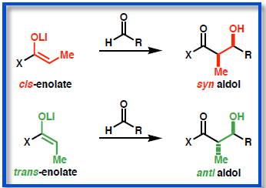
REAZIONE ALDOLICA – CONTROLLO DELLA STEREOCHIMICA RELATIVA
Nel seguente caso si creano due nuovi centri stereogenici da substrato e reagenti achirali,
Quindi si formano prodotti diastereoisomerici
2 carboni stereogenici
2 diastereoisomeri
Dall’enolato cis si forma l’aldolo sin
Dall’enolato trans si forma l’aldolo anti

Slide 9
Geometria degli enolati
Problema di nomenclatura
Enolato cis: OM e R dalla stessa parte
Enolato trans: OM e R da parti opposte
Indipendentemente dal n. atomico di M
Problema!
E
Z

Slide 10

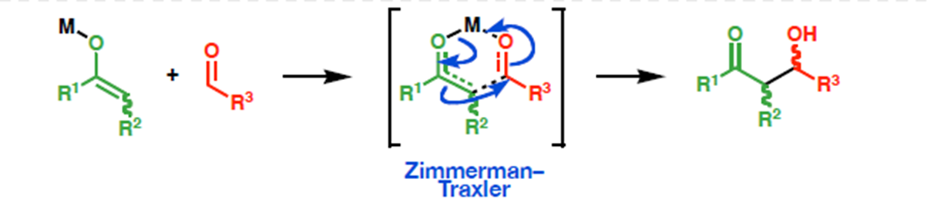
MECCANISMO
Il controllo della stereochimica deriva dallo stato di transizione ciclico

Slide 11
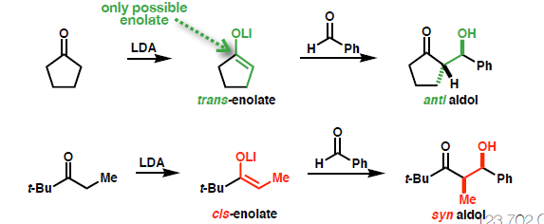
REAZIONE ALDOLICA – CONTROLLO DELLA STEREOCHIMICA RELATIVA

Slide 12
ENOLATO CIS approccio favorito
aldolo sin (±)
diastereoisomero
prevalente
ENOLATO CIS approccio sfavorito
aldolo anti (±)
Notes:
L’enolato (favorito) ha configurazione cis. L’aldeide può approcciare l’enolato in due modi, ne consegue che nello stato di transizione ciclico a 6 termini che rappresentiamo come sedia, il gruppo R dell’aldeide può essere equatoriale o assiale (sfavorito).
In questa rappresentazione l’enolato reagisce con la faccia Re, l’aldeide con la faccia Si (approccio favorito) o con la faccia Re (approccio sfavorito).
Ovviamente c’è un’uguale probabilità che l’approccio favorito sia anche Si (enolato), Re (aldeide), cioè sulla faccia opposta dell’enolato e dell’aldeide, ma con R sempre equatoriale.
Indico questo con la simbologia dell’asterisco Re*,Si*. La conseguenza è che il diastereoisomero sin si forma come racemo.
Identiche considerazioni per il decorso sfavorito che è Re, Re nello schema della slide ma con uguale probabilità avviene la reazione con approccio Si,Si.

Slide 13
REAZIONE ALDOLICA – CONTROLLO DELLA STEREOCHIMICA RELATIVA
STATI DI TRANSIZIONE DI ZIMMERMANN TRAXLER
aldolo anti (±)
diastereoisomero
prevalente
ENOLATO TRANS Approccio favorito
ENOLATO TRANS Approccio sfavorito
aldolo sin (±)

Slide 14
REAZIONE ALDOLICA – STEREOCHIMICA RELATIVA
X = OEt
ENOLATO TRANS
(±)
(±)
FAVORITO
SFAVORITO

Slide 15
REAZIONE ALDOLICA – STEREOCHIMICA RELATIVA
PERCHE’ SI FORMA IL RACEMO
ENOLATO TRANS APPROCCIO FAVORITO
R
S
R
S
(±)

Slide 16
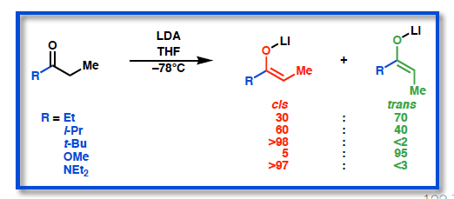
CONTROLLO DELLA STEREOCHIMICA DEGLI ENOLATI
R poco ingombrati: predomina l’enolato trans
R ingombrati: predomina il cis
Questo viene spiegato mostrando gli stati di transizione ciclici a 6 termini (sedia)

Slide 17
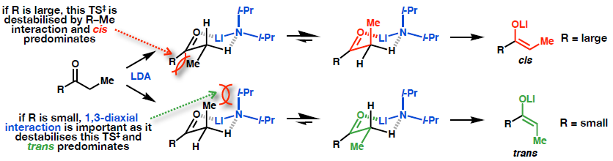
DEPROTONAZIONE CON LDA
Se R è grande, questo SdT è destabilizzato dall’interazione
sterica R-Me e prevale il cis
Se
Se R è piccolo, diventano importanti le interazioni 1,3 diassiali e prevale il trans

Slide 18
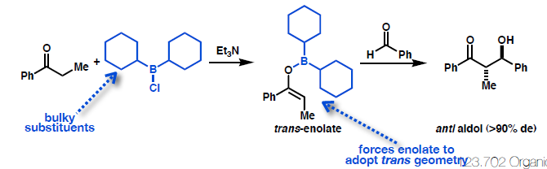
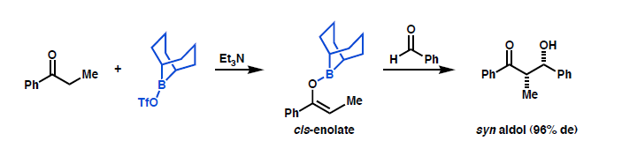
CONTROLLO DELLA STEREOCHIMICA DEGLI ENOLATI
BORO ENOLETERI
Sostituente ingombrato
Et3N
Forza l’enolato in trans configurazione
9-BBN 9-borabiciclononano
Si può controllare la geometria dei boroenoleteri scegliendo l’opportuno composto del boro

Slide 19
ADDIZIONI CONIUGATE
1 centro stereogenico
2 centri stereogenici
Reazione tandem
1. Primo centro stereogenico C-Nu
2. Secondo centro stereogenico C-E intrappolando l’enolato intermedio con un elettrofilo
La configurazione relativa dei due centri sterogenici può essere controllata

Slide 20
ADDIZIONI CONIUGATE
Controllo della stereochimica relativa
A sistemi coniugati ciclici
Configurazione trans
racemo

Slide 21
ADDIZIONI CONIUGATE
Controllo della stereochimica relativa
Centro stereogenico sul substrato
Alchilazione sulla faccia meno ingombrata: controllo della stereochimica
Da parte del centro stereogenico sul substrato

Slide 22
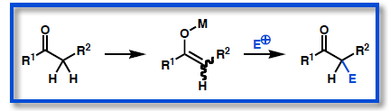
REAZIONI DI ENOLATI con ELETTROFILI
pKa circa 20
Enolato
metallico
Nella reazione aldolica l’elettrofilo E è un composto carbonilico

